Slide 1
TDengine 3.2.0.0 产品简介
2023 年 10 月

Slide 2
查询性能优化
王加明

Slide 3
优化partition by column分组性能
场景
SELECT /* sort_for_group()*/ * FROM meters PARTITION BY c1, …;
SELECT /* sort_for_group()*/ count(*), … FROM meters PARTITION BY c1, … INTERVAL(1h);
主要逻辑
在列分组较多时, 当前的hash partition算子对磁盘IO占用过高, 性能差.
通过将hash partition替换成sort partition能有效减少磁盘IO占用，提升性能.

Slide 4
优化partition by column分组性能
性能对比
1000表, 每表10万行, 共1亿. c0 BIGINT, 唯一值共有1万个. c1 TINYINT, 唯一值共有256.
优化在c0上有77%左右的性能优化. C1则更差. 优化只在分组个数较多的情况下有效, 在分组少时, 原计划性能有优势.
注意
此优化只在SELECT中有/*sort_for_group()*/ hint时才有效. 即默认还是采用hash partition方式分组;
Partition by 列表内至少有一列普通列;
Partition by | 优化前(哈希分组，/ms) | 优化后(排序分组，/ms)
C0 | 81706.717491 | 18911.948085
C1 | 4294.607401 | 13086.832881

Slide 5
Agg + partition by col 性能优化
场景
SELECT count(*), … from meters partition by c1, …;
主要逻辑
从功能上看，上面的语句中 partition by和group by其实无任何区别.
原有计划上partition by多了hash partition, 分组较多时, partition将中间结果输出到了磁盘, 再进行接着进行agg操作.
通过取消hash partition算子，直接进行分组和agg操作在部分场景下能有效提升性能.

Slide 6
Agg + partition by col 性能优化
性能对比
c3为varchar类型, 1万分组.
分组较多时, 性能有明显提升.但分组较少时或数据量小时, 性能相比先分组再计算模式反而更慢.
注意
此优化仅限于Partition by 列表内至少有一列普通列的情况;
select列表内必须包含agg函数, 无interval.
后续会增加hash_for_group提示方便不同场景下使用不同的策略以达成最佳性能.
 | Partition by c0 /ms | Partition by c1 /ms | Partition by c3 /ms
Hash partition | 77798.503876 | 3836.253166 | 92866.159916
Sort partition | 15927.097082 | 10576.700926 | 41436.603069
Group | 13813.807964 | 13259.753942 | 26811.885118

Slide 7
Partition by col slimit 性能优化
场景
SELECT count(*), … from meters partition by c1, … slimit;
主要逻辑
Slimit用来限制分组个数的输出, 我们将做agg的算子从阻塞模式改为pipeline模式, 可在达到slimit分组个数之后, 不再做agg计算.

Slide 8
Partition by col slimit 性能优化
性能对比
c0 | partition |  | sort
slimit | time_b/ms | time_a/ms | time_b/ms | time_a/ms
null | 83196.5799 | null | 16500.514 | null
1 | 84483.8991 | 80937.017 | 17820.52 | 10339.78375
2001 | 87912.107 | 82097.989 | 17996.938 | 11790.46297
4001 | 86555.0711 | 81883.3303 | 18349.548 | 13316.33369
6001 | 86199.9619 | 85008.1063 | 18877.777 | 14944.49933
8001 | 86048.3019 | 83597.9253 | 19114.071 | 17131.84269
在原本的partition以及新的sort_for_group方式分组在slimit较小时都有一定的性能提升.
不过性能提升幅度较小, 尤其是分组个数少时.
注意
Partition 列至少包含一列普通列.
对使用group方式的partition by无效.
c1 | partition |  | sort
slimit | time_b/ms | time_a/ms | time_b/ms | time_a/ms
null | 4137.98904 | null | 11172.956 | null
1 | 4088.10592 | 3999.28904 | 11578.785 | 6477.576017
51 | 4199.25714 | 4103.10757 | 11700.657 | 8276.299
101 | 4285.21299 | 4074.78714 | 11718.491 | 8734.673977
151 | 4243.77799 | 4131.58605 | 11564.402 | 9493.832827
201 | 4248.04807 | 4217.63191 | 11529.724 | 10599.97105

Slide 9
用户白名单
邓怡豪

Slide 10
用户白名单
简介
通过用户IP白名单控制用户是否可以访问taosd
主要功能
即使有账号/密码，但不在白名单的IP，不可以访问集群，只有白名单中用户才可以访问集群
支持IP段的控制, 比如在一个范围中的IP。
可以动态更改白名单（毫秒级别生效）
查看的IP白名白名单
用户手册
https://taosdata.feishu.cn/wiki/TEQlwg19hizT7ukPcWscRRYunub

Slide 11
相关SQL语法
创建： CREATE USER user_name PASS password [SYSINFO value] [HOST host_name1[,host_name2]]
说明： host_name 格式为IP或者IP Range, 比如192.168.1.1或者192.168.1.1/16
添加： ALTER USER user_name ADD HOST host_name
删除： ALTER USER user_name DROP HOST host_name
查询： select user_name, allowed_host from ins_users

Slide 12
主要参数
enableWhitelist
服务端的参数，通过taos.cfg修改，默认为false, 也就是不启用用户白名单。
集群情况下各个节点的enableWhitelist必须一致，要不然集群无法正常工作，状态为offline
不支持动态调整该值,要修改只能修改taos.cfg并重启

Slide 13
场景介绍
集群（包括单机）启动之后，如果之前没有添加白名单，只能在组成集群的机器上用合法用户才可以访问集群，从其他机器用任何用户访问集群都是直接报错，报错信息为"Not allowed to connect”。 如果之前添加过用户白名单，则按用户白名单进行校验
场景1：允许用户test从机器A访问集群。
1. 登录集群机器，用root用户进入taos shell
2. alter user test add host IP_A
场景2：禁止用户test从机器A访问集群
1. 登录集群机器，用root用户进入taos shell
2. alter user test drop host IP_A
3. 所有从A出来的操作的报错信息都是"Not allowed to connect”
场景3: 创建用户的时候添加白名单
create user u_read pass 'taosdata1' host '127.0.0.1/24','192.168.1.0/24'
场景4: 增删dnode，对用户无感知
以上都是假设没有给root用户显式添加白名单，所以只能从集群机器登录，如果给root用户显式添加了白名单，那么也可以直接从白名单机器上做以上增删白名单的操作

Slide 14
注意事项
开源版和企业版本都能成功添加白名单, 且可以查询到，但是开源版本不会开启白名单，企业版本也只有在enableWhiteList=true情况下开启白名单校验
针对一个user,添加的ip/iprange上限个数是2048
完全兼容之前版本的数据，但不支持版本回退
如果添加两个ip range, 192.168.1.1/16(A), 192.168.1.1/24(B), 严格来说，A包含了B，但是考虑情况太复杂，并不会对A和B做合并，服务端同时保存了A和B
要删除的时候，必须严格匹配。也就是如果添加的是192.168.1.1/24, 要删除也是192.168.1.1/24
taosadapter 和 taosd 不在一个机器的时候，需要把taosadaper IP手动添加到taosd 白名单列表中
原生接口下,白名单校验是在taosd上进行. est和websocket模式下，白名单的校验是在taosadapter（用户的IP是不是在名单内）和taosd（taosd 需要校验taosadapter所在机器是不是在白名单内）进行
在有nginx的情况下，taosadapter 要想拿到客户端的原始 IP需要在 nginx 中配置参数 proxy_set_header X-Real-IP $remote_addr

Slide 15
实现
dnode启动，各个dnode 通过status msg 向mnode上报自己的本地IPWhiteList verion，如果版本号和mnode上的IpWhiteList ver不一致，则dnode 主动拉取白名单并更新本地rpc 模块
taos-c-driver通过heartbeat 检测版本号的变化，如果发生改变，则在回调函数中去拉取并更新taosadapter的IPWhiteListCache
性能影响
只要IPWhiteList不发生改变，每个conn都只被校验一次，即使被校验，逻辑也比较简单，唯一可能cost在于：如果某个用户白名单很大，需要遍历去校验该conn是否合法

Slide 16

新TSZ 压缩算法
(Ver 3.2.0.0)
2023-10
段宽军

Slide 17
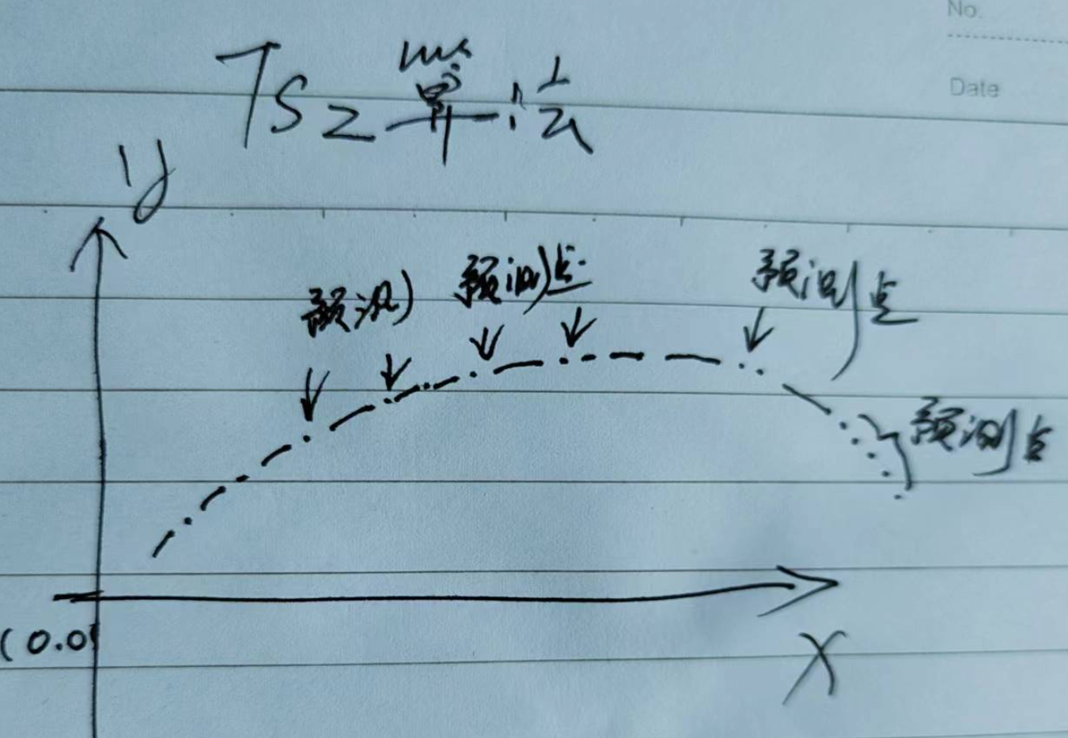
TSZ 算法简介
TSZ 压缩算法是一种浮点数有损压缩算法，实现的原理是通过减少信息存储量实现压缩，被减少的量通过预测推算出来。
Notes:
不同类型的数据采集点，具有不同的数据特征：数据采集频率的高低，数据保留时间的长短，副本的数目…

Slide 18
压缩算法改进
新 TSZ 算法对原来的算法中的一小部分算法实现进行了改进，改进了原来使用的 Huffman 编码，先把要压缩的数转化为值较小的整数，这样就可以使用更快的 FSE 熵编码来完成，避免使用即占用空间又慢的 huffman 树。

Slide 19
适用场景
以下场景是新 TSZ 压缩算法典型的应用场景：
1、采集数据中存在大量的浮点数据类型
2、数据写入速度成为严重的瓶颈

Slide 20
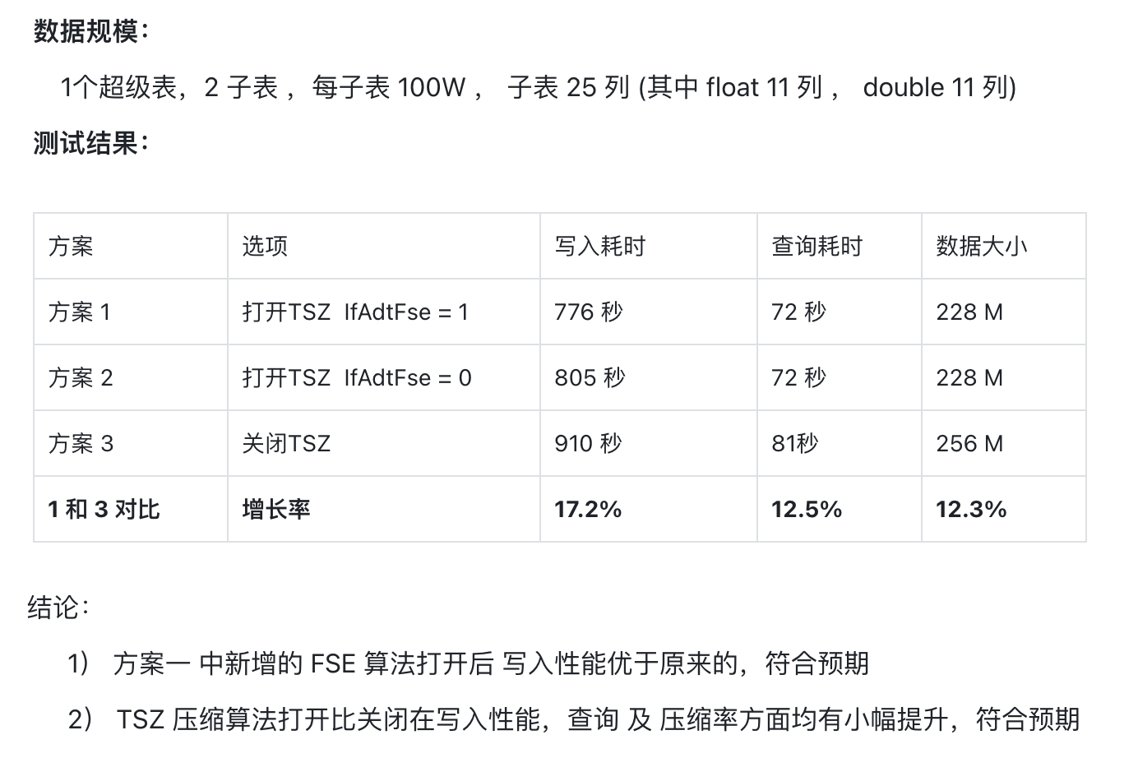
性能测试

Slide 21
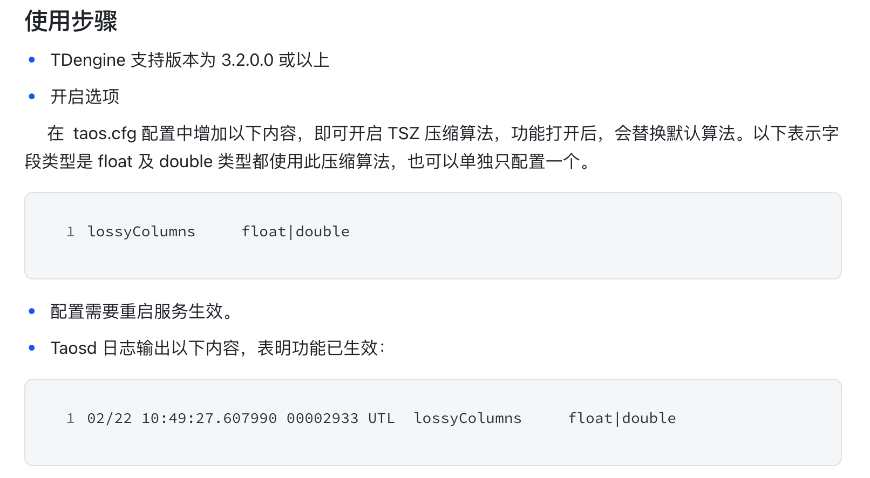
使用方法
Notes:
如果采用多列模型，就需要频繁修改超级表的结构定义，让应用变的复杂

Slide 22
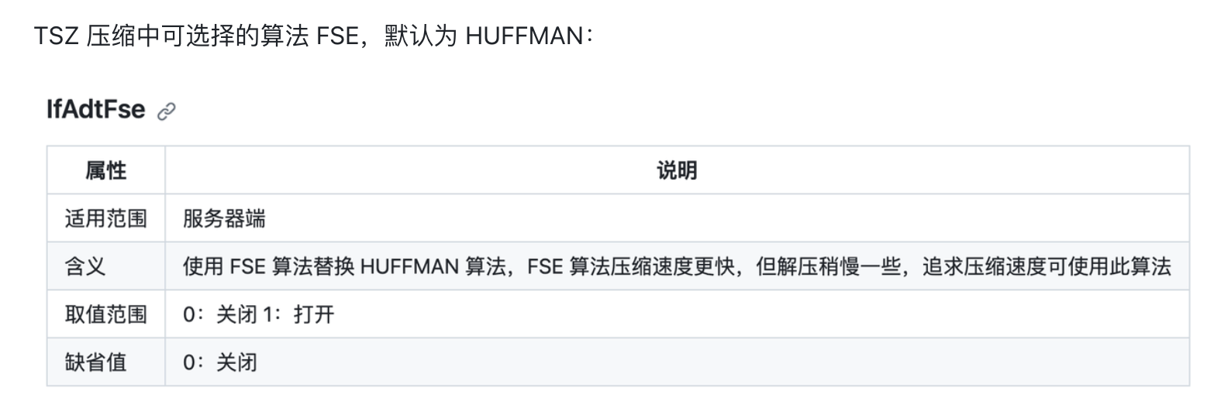
参数配置
提供三个参数可以配置：

Slide 23
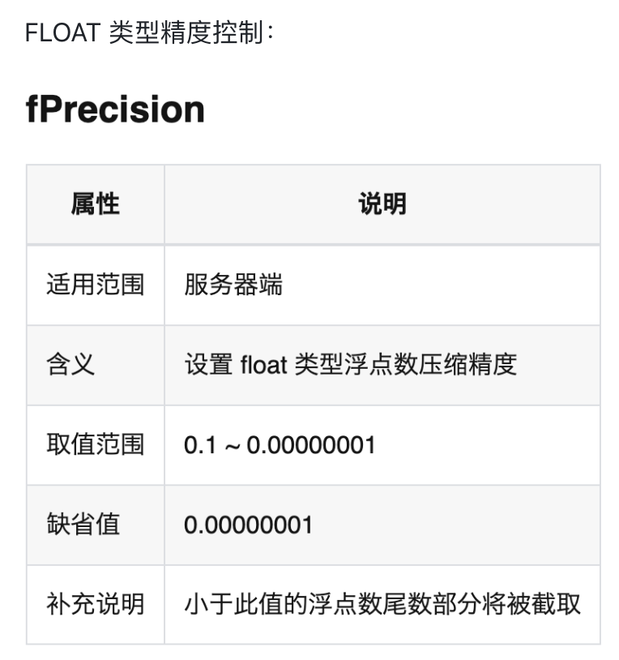
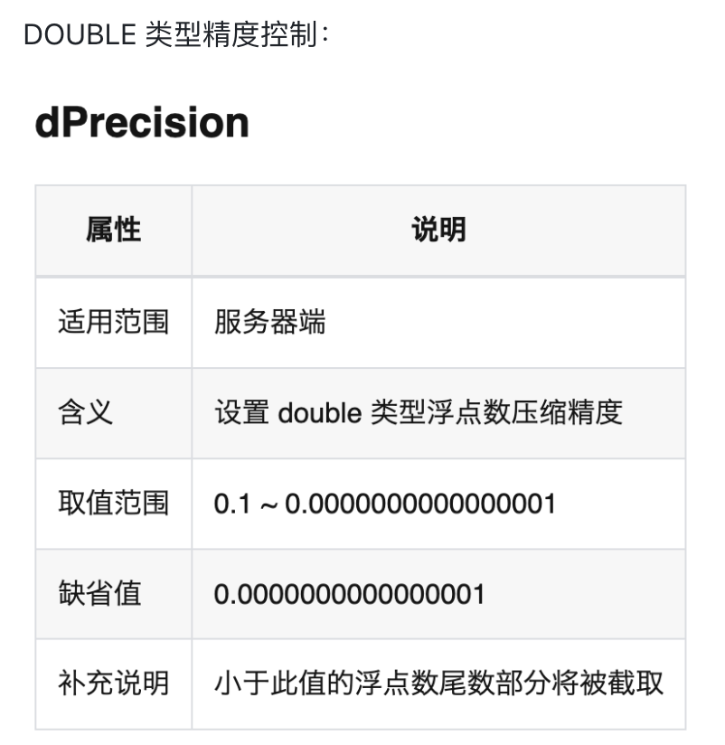
参数配置

Slide 24
S3 存储及性能改进
2023-10-16
金明垒，段宽军

Slide 25
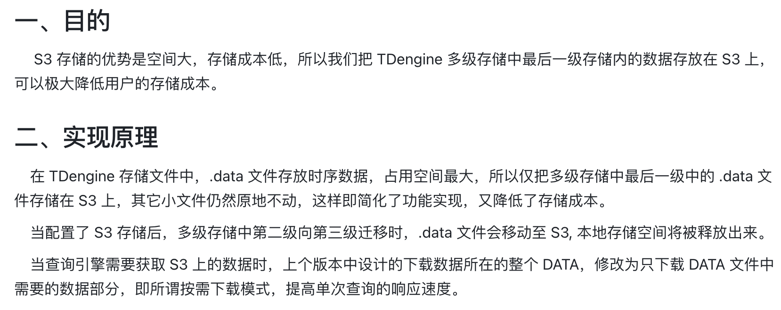
S3 存储简介
Notes:
不同类型的数据采集点，具有不同的数据特征：数据采集频率的高低，数据保留时间的长短，副本的数目…

Slide 26
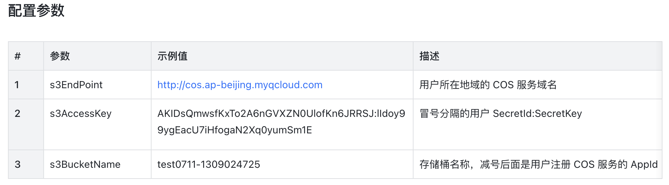
基本配置参数

Slide 27
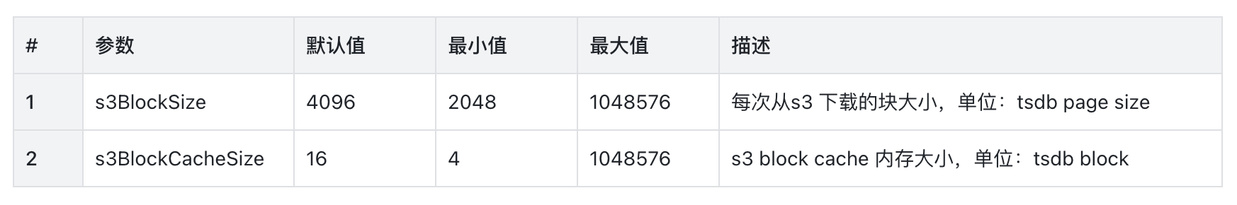
块相关 配置参数

Slide 28
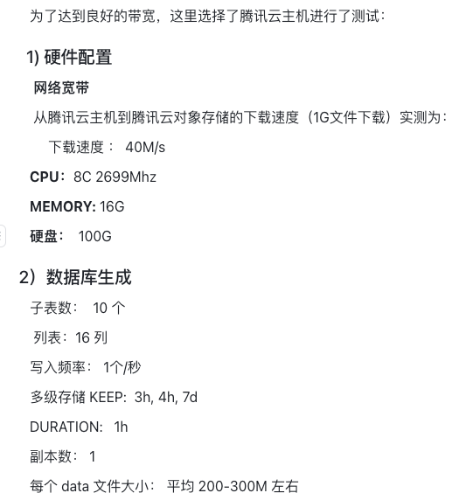
测试数据及环境

Slide 29
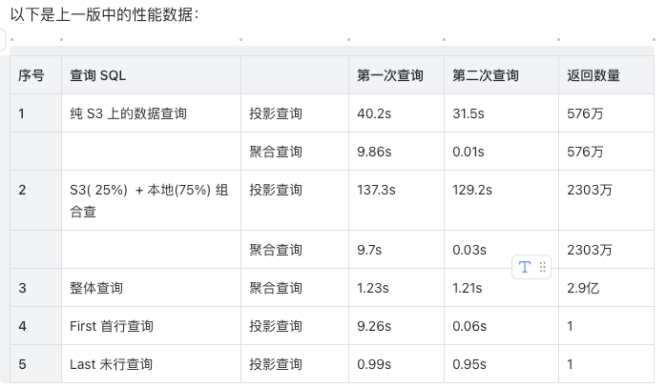
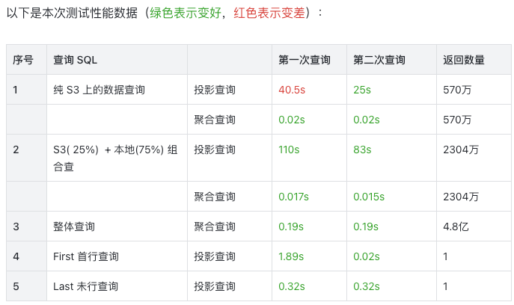
与上一版性能对比
Notes:
如果采用多列模型，就需要频繁修改超级表的结构定义，让应用变的复杂

Slide 30
结论
1） 全部数据都需下载的情况下两种方式相差不大
2） 下载数据量大，默认缓存（较小）情况下，第二次查询变化不明显
3） 按需下载的场景下，现有方式提速明显

Slide 31
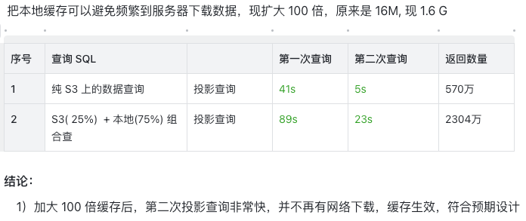
扩大缓存效果测试

Slide 32
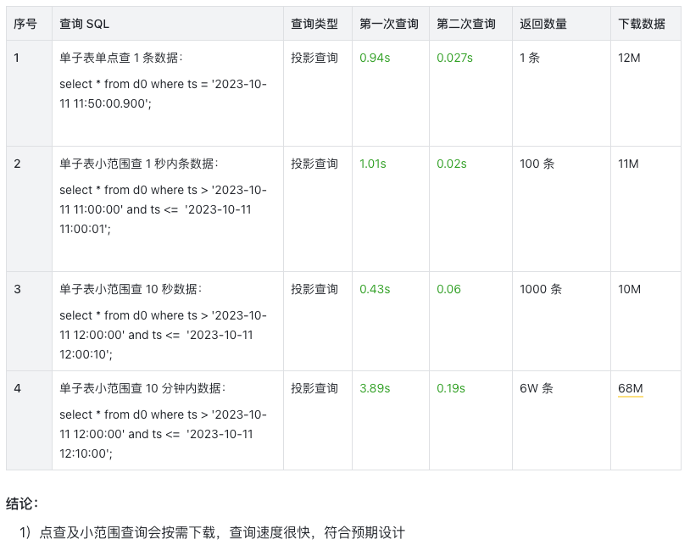
点查小范围查效果验证

Slide 33
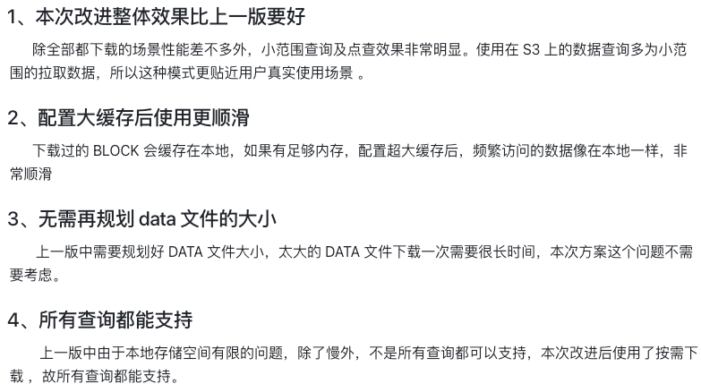
性能总结

Slide 34
3.2.1.0 新特性
全面支持BI对接新需求（只显示和操作超级表、性能优化、新函数、新语法等）；
RSMA功能
视图功能
双副本基本功能
多级存储故障恢复
按 DB 触发再平衡 (optional)
S3 支持 类 AWS (大庆油田）
可观测性（监控数据的收集和上报框架）
支持按照写入时间间隔和写入批次返回订阅结果（按照真实写入频率回放数据流）
控制流计算结果的写入速度
Snode 支持状态数据的备份和恢复功能 (optional)

Slide 35
3.2.1.0 优化
性能优化（多列相加、last/last_row+主键查询）
性能优化 （迁移 vnode）
流计算中的 State/session window 的性能优化 （增加缓存）

